Slide 1
讲师 ： 刘清翔
网站 ：www.qxmcu.com
电话 ： 028-66809698
学习交流A群：210498439
学习交流B群：46804054
学习交流D群：155405696

Slide 2
独立键盘
键盘介绍
按键的工作原理
键盘类型
独立键盘与矩阵键盘的特点
本节相关原理图分析
按键特性
实践编程

Slide 3
键盘介绍
键盘是电子系统中人机对话的重要组成部分，是人向机器发出指令、输入信息的必须设备
键盘在单片机应用系统中是使用最广泛的一种数据输入设备。键盘是由多个按键组成的。

Slide 4
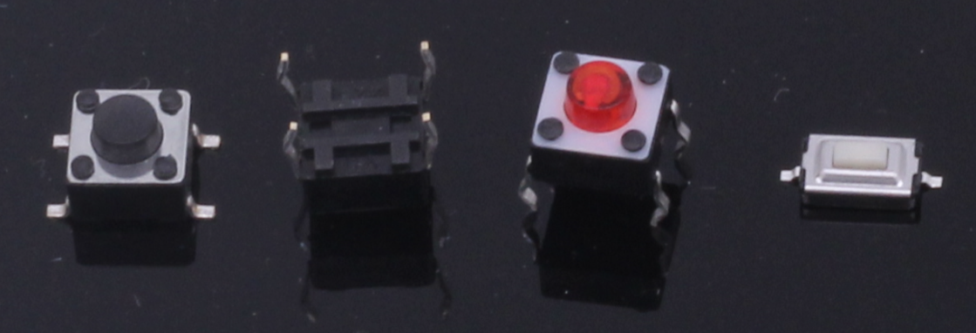
按键的工作原理
按键通常是一种常开型开关，常态下按键的两个触点处于断开状态，按
下按键时它们才闭合。

Slide 5
键盘类型
通常键盘有编码键盘和非编码键盘两种。编码键盘通过硬件电路产生被按按键的键值码，这种键盘使用方便，所需程序简单，但硬件电路复杂，
如计算机的键盘，单片机则通常不采用编码键盘。
而软件编程来识别的称为非编码键盘，非编码键盘硬件电路简单。
在单片机组成的各种系统中，最常用的是非编码键盘。

Slide 6
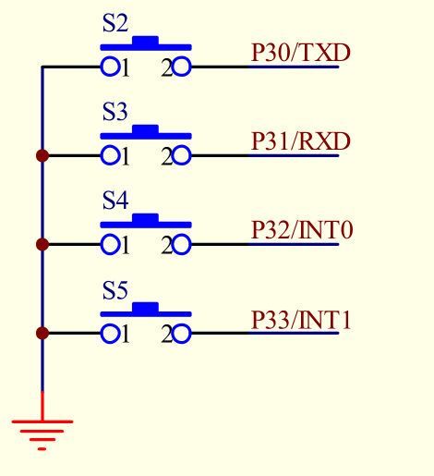
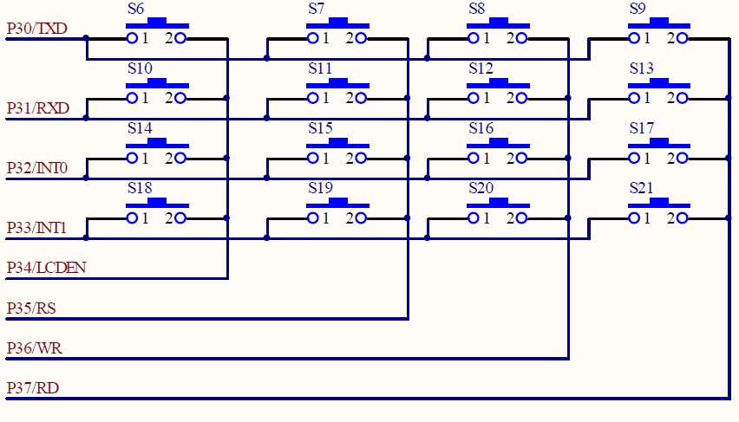
独立键盘与矩阵键盘的特点
非编码键盘分为独立键盘和矩阵键盘。
独立键盘
矩阵键盘
特点：每个按键占用一个IO口，当按键
数量较多时，IO口利用效率不高，但程
序简单，适用于所需按键较少的场合。
特点：电路连接复杂，但提高了IO口利
用率，软件编程较复杂。适用于使用大
量按键的场合。

Slide 7
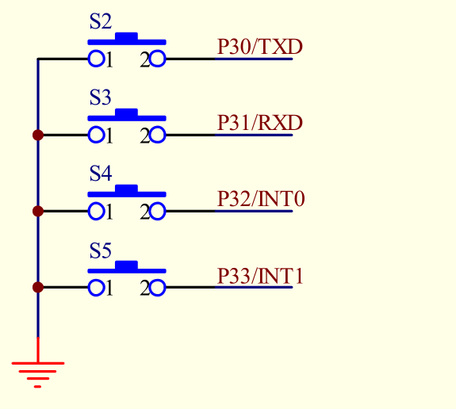
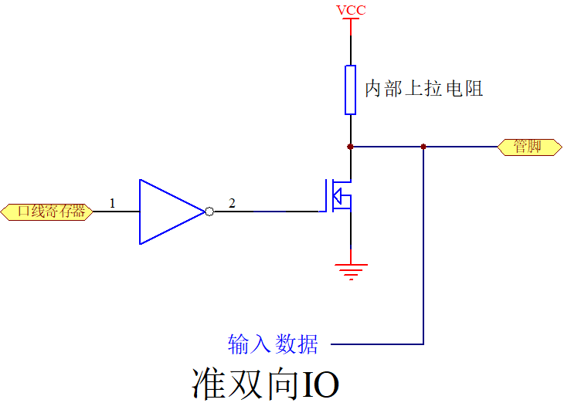
本节相关原理图分析
按键一端与IO口连接，另外一端接地。通过控制IO口输出高电平即可检测
按键是否按下，当按下时IO口会被拉低，松开后IO口回到高电平。

Slide 8
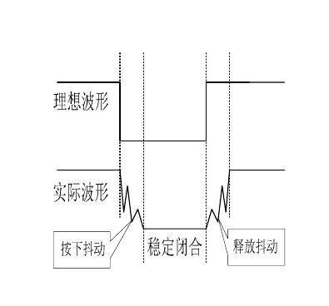
按键特性
机械按键在按下或松开时会存在抖动现象。

Slide 9
谢谢大家！

